Slide 1

Binäre Uhr

Slide 2
Inhalt
Funktionen für den Benutzer
Bauelemente und Konfiguration
Programmierung und Messung

Slide 3

Funktionen für die Benutzer
Tasten
Taste1: Steuerung der Helligkeit 🔆
Taste2: Aktivierung/ Deaktivierung des Sleep Modus 💤
Taste3: Off/On und Speicherung der Zustand.
Taste 1&2 : Sekunden- /Minuten Modus.
Taste 1&3 : Erhöhung der Stunden
Taste 2&3 : Ehöhung der Minuten
Taste 1
Taste 2
Taste 3

Slide 4
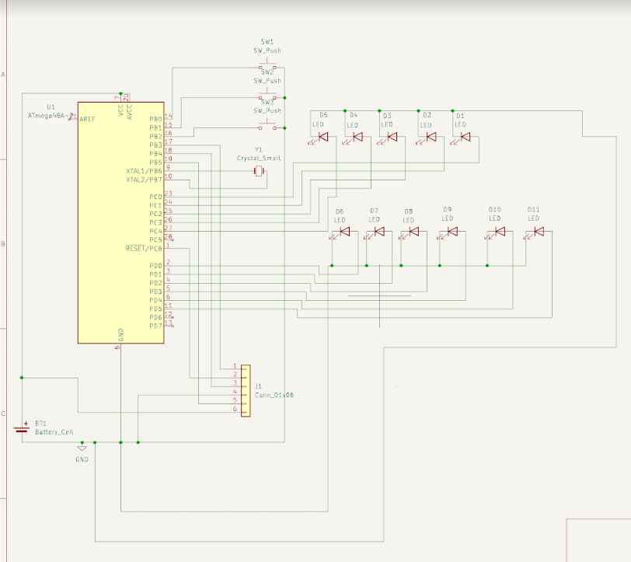



Bauelemente
Atmega 48A
LEDs: Port D Minute und Port C Stunden.
Tasten: Port B PCINT
Uhrenquarz (32 768 Hz) ASC PIN9/10

Slide 5
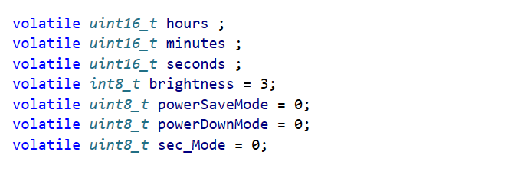
Programmierung
Globale variable:

Slide 6
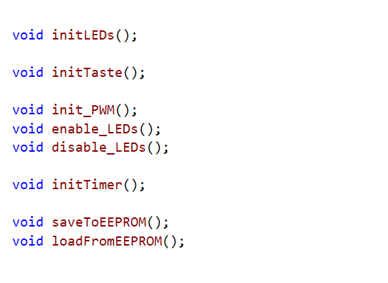
Programmierung
Wichtige Funktionen:

Slide 7
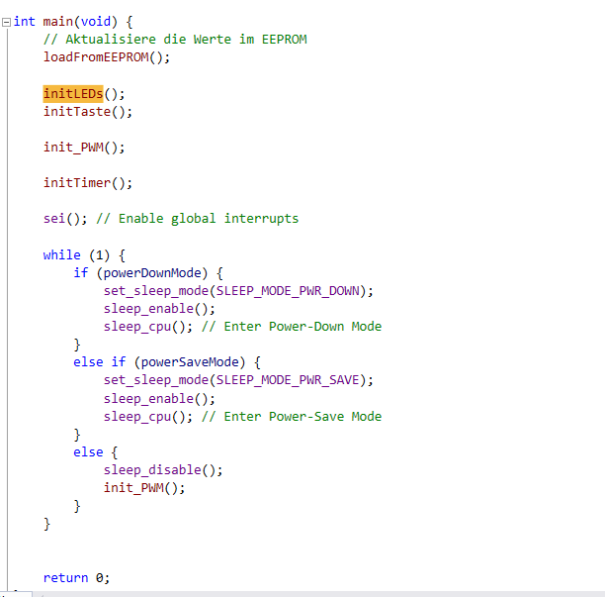
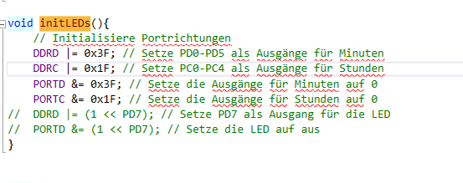
Main/Programmstart
Die LEDs als Output

Slide 8
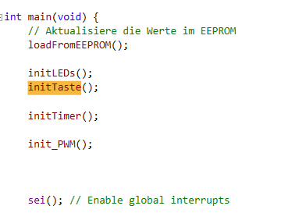
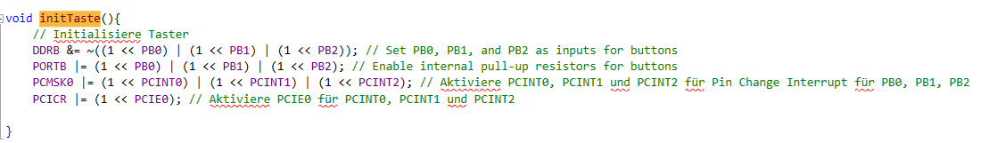
Main/Programmstart
Die Tasten als digital Input

Slide 9
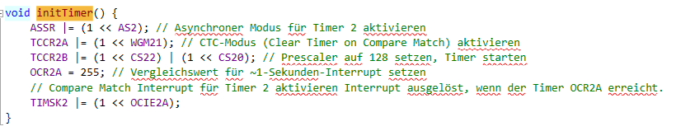
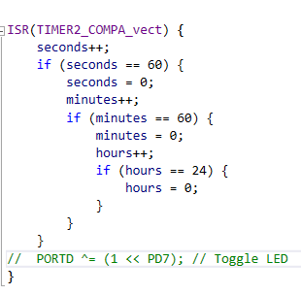
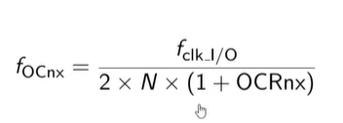
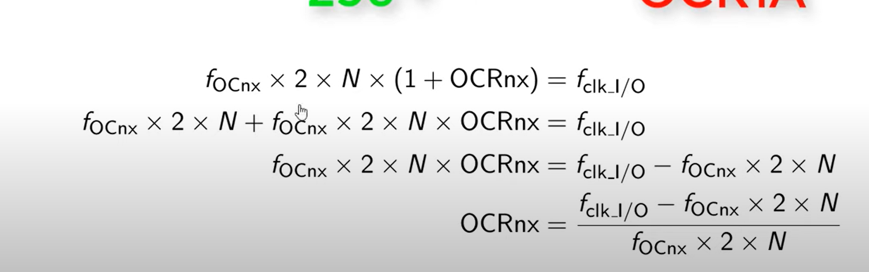
Timer2 Für die Sekunden bzw. Min. Stunden.

Slide 10

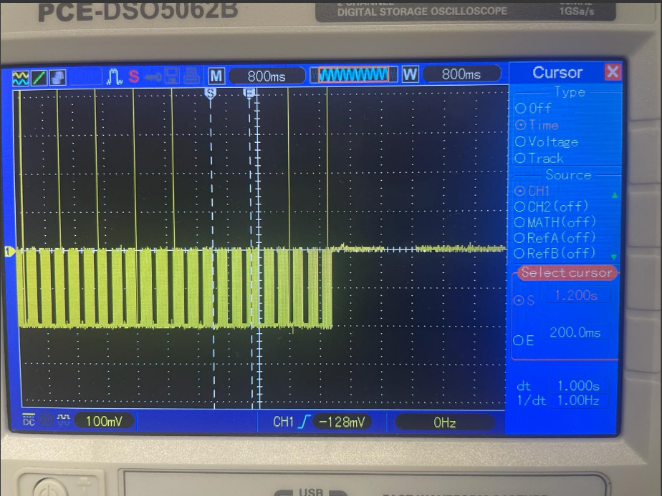
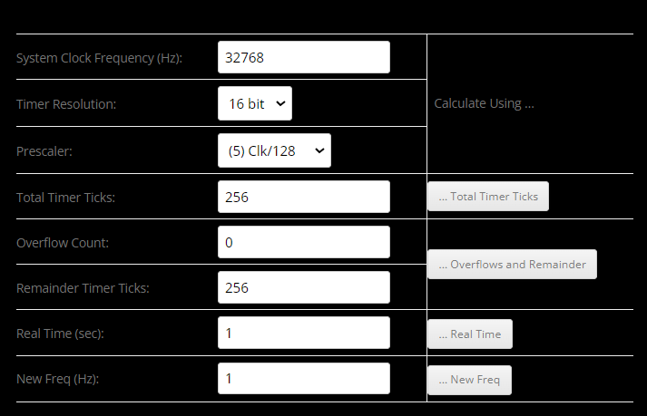

Timer2 Richtigkeit Messung

Slide 11
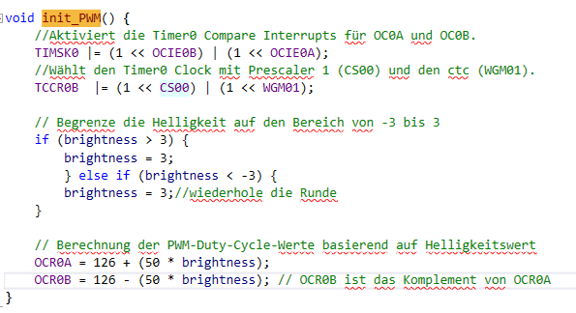
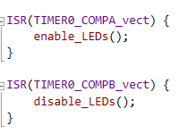
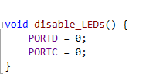
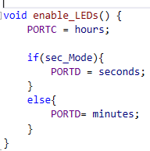
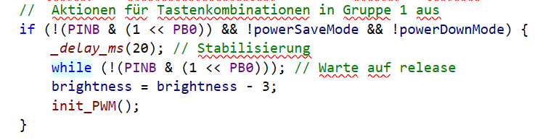
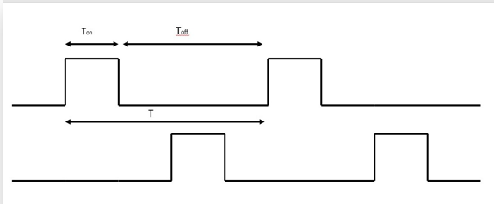

Helligkeit🔆

Slide 12
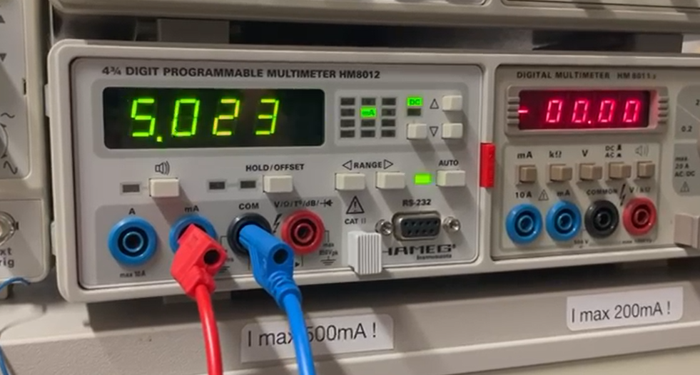
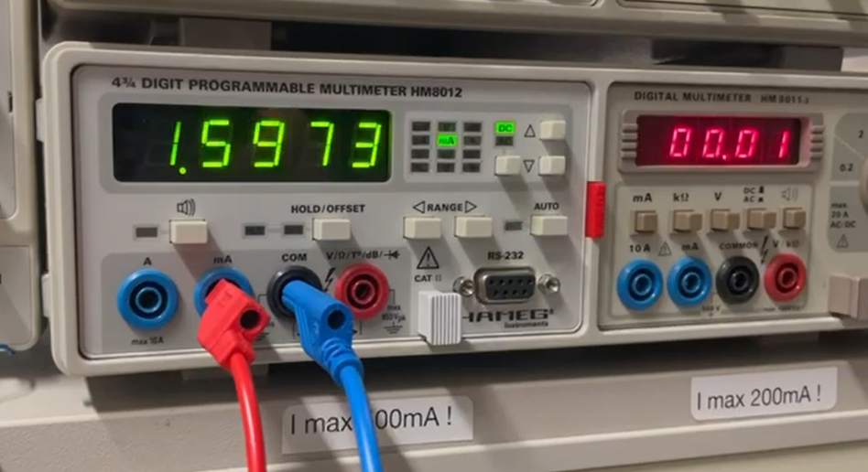
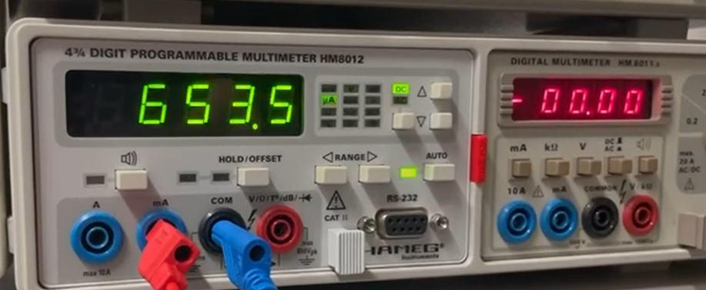
Verbrauch bei änderung der Helligkeit🔆

Slide 13
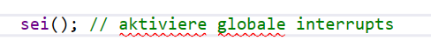
Interrupts
Nach der Initialisierung werden die Interrupts aktiviert
PCINT0-2 Für BP0-1
Timer2/0

Slide 14
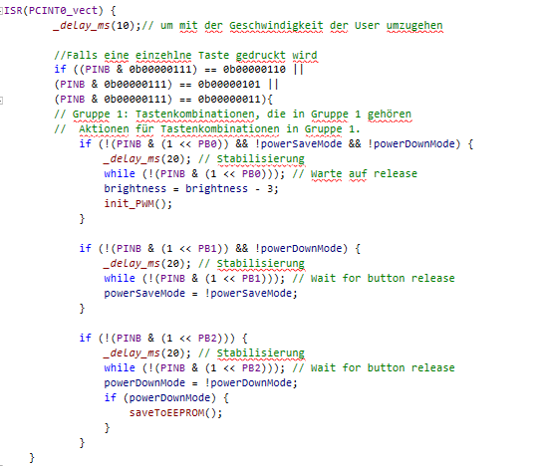
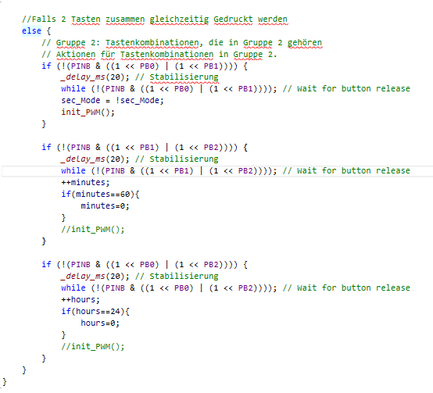
Buttons in 2 Gruppen aufteilen
Gruppe 1 einzusetze Taste
Gruppe 2 Tasten gleichzeitig

Slide 15
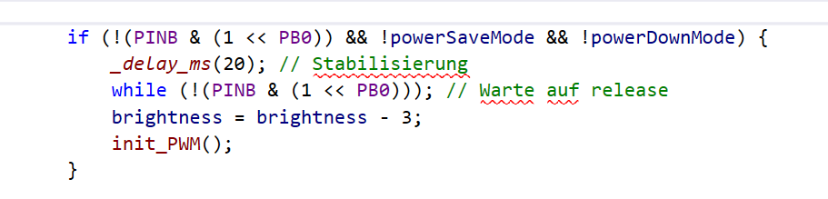
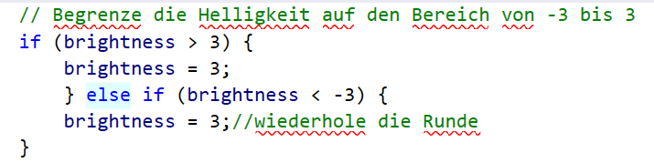
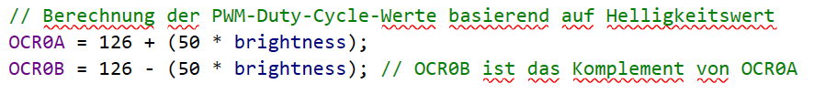
BP0/PCINT0 /TAste1 Steuerung der Helligkeit
Globale Änderung
in ISR(PCINT0_vect)
in InitPWM()

Slide 16
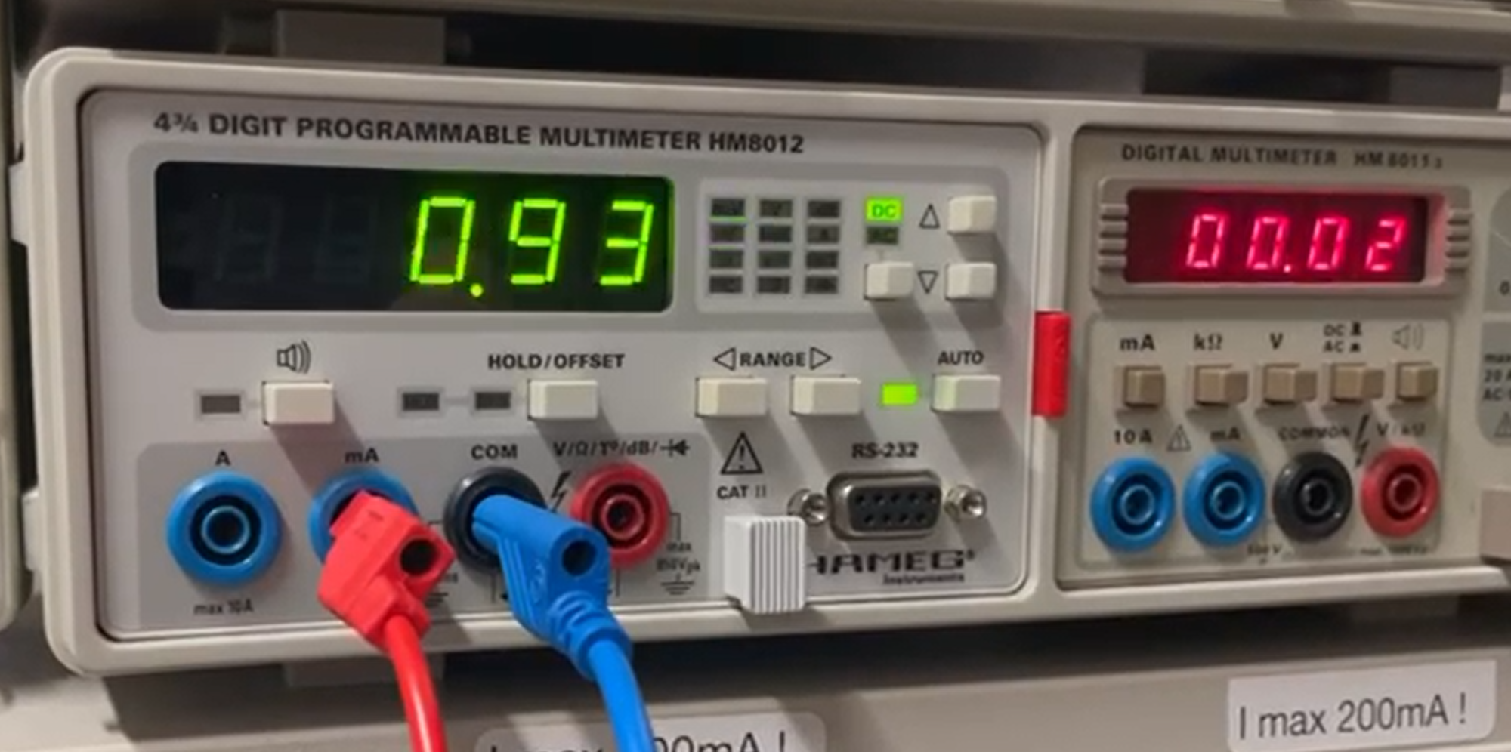
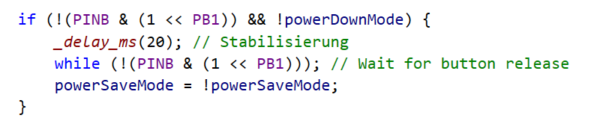
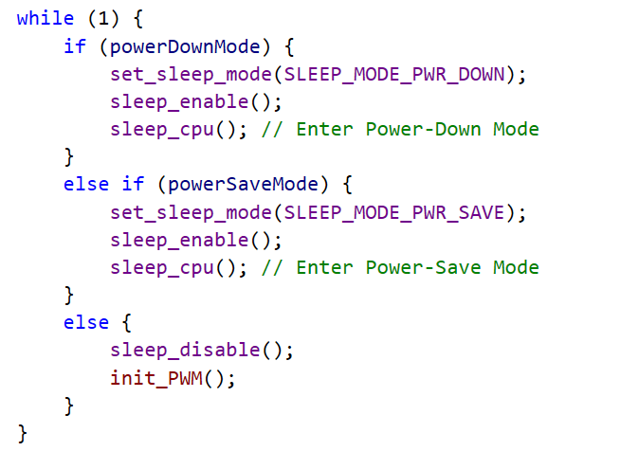
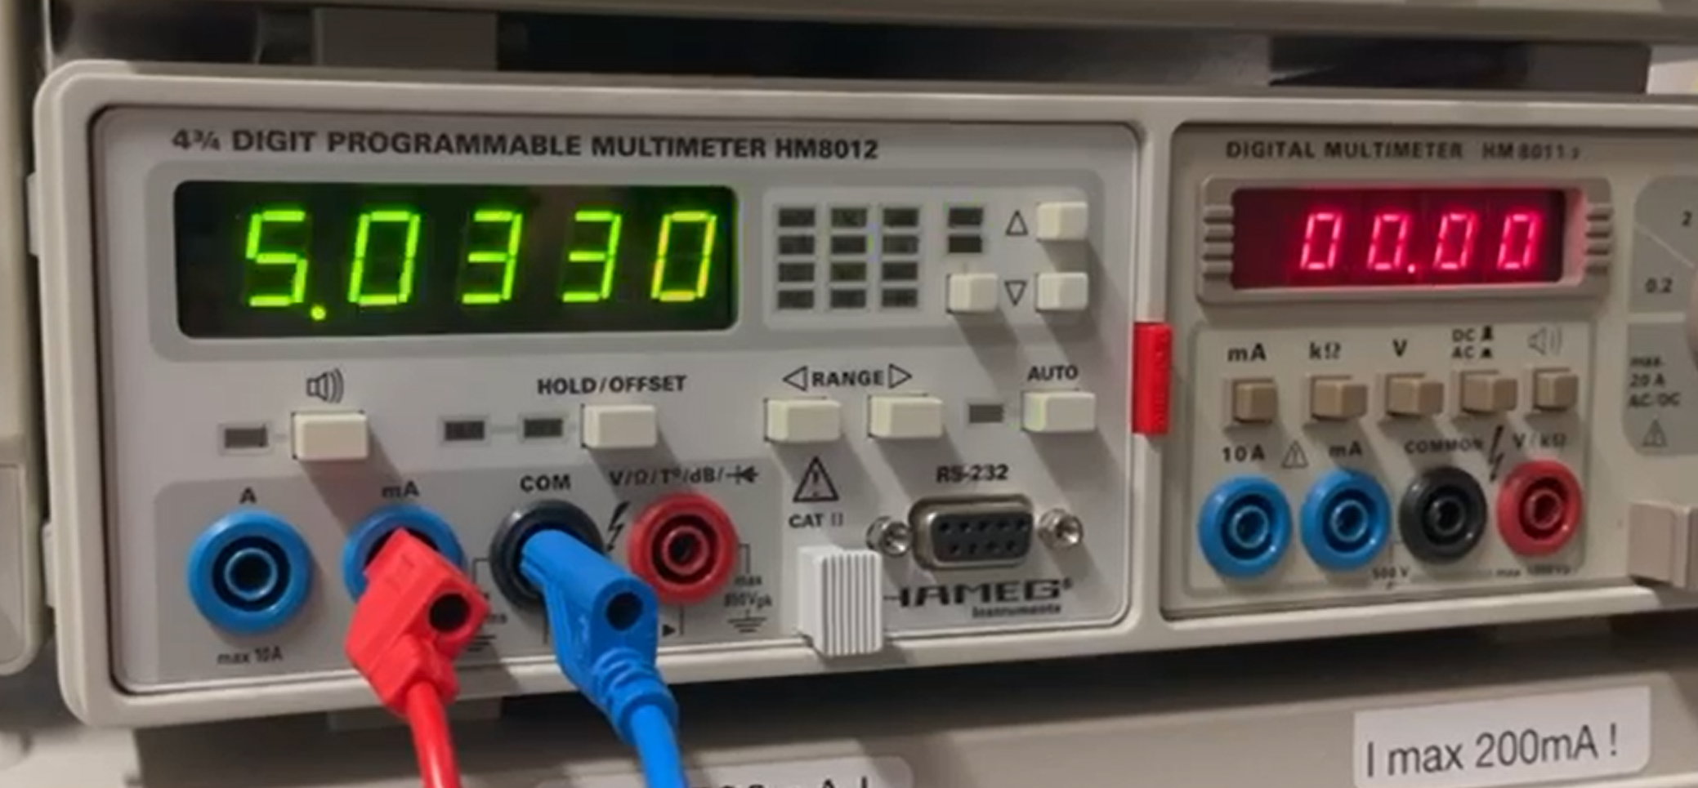
Sleep Modus Powersave
Globale Änderung
in ISR(PCINT0_vect)
Power Save Mode
in Main()
Normal Mode

Slide 17
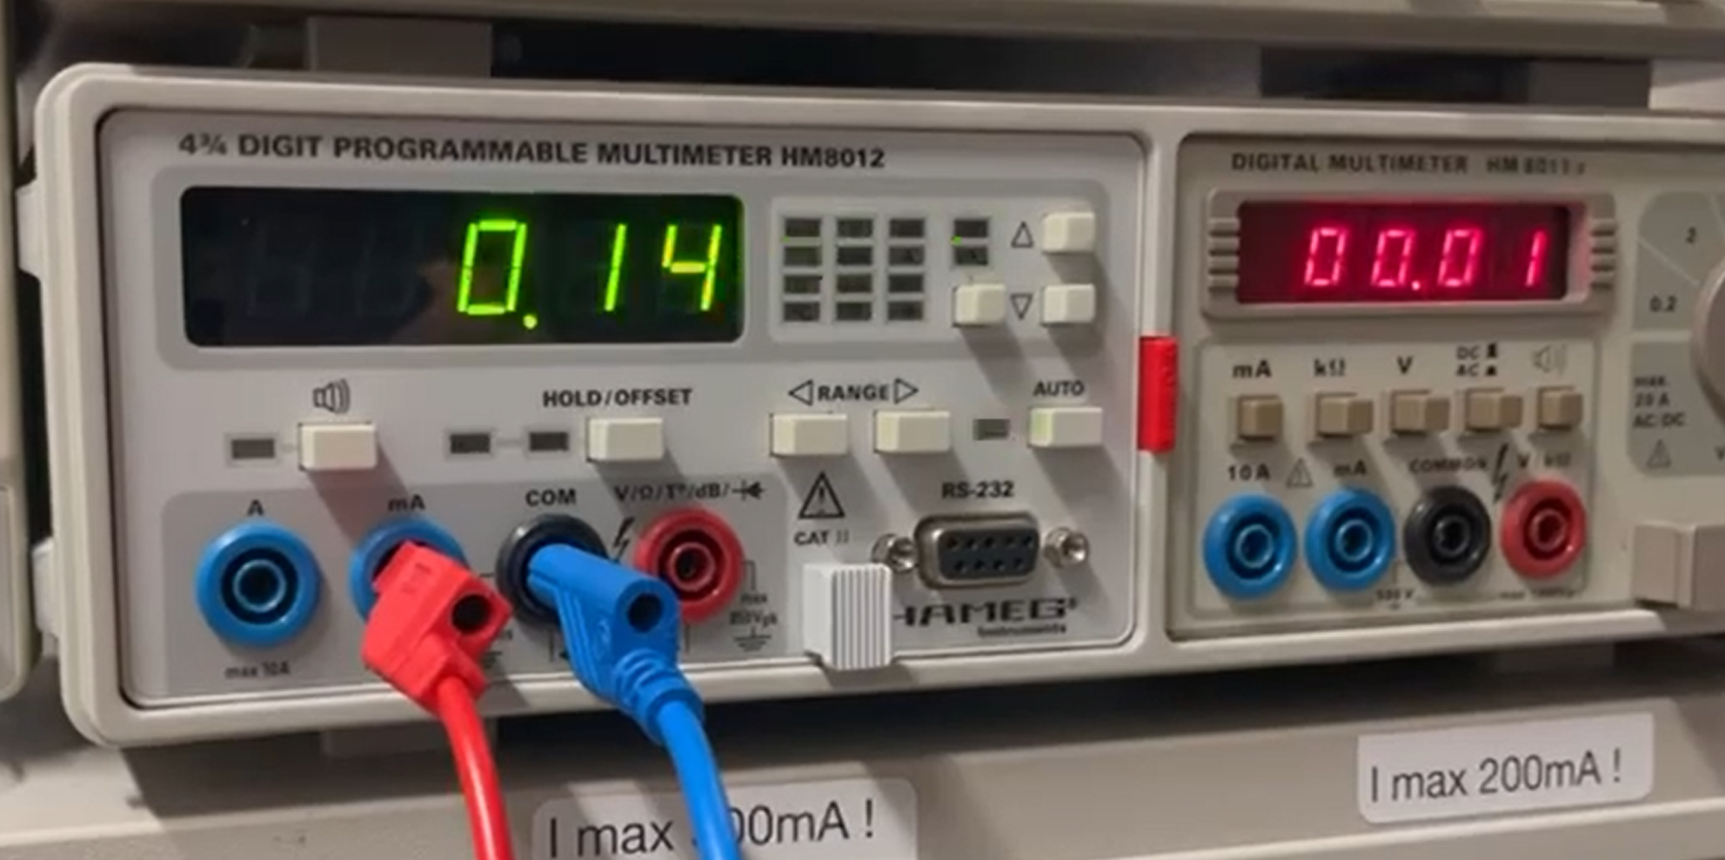
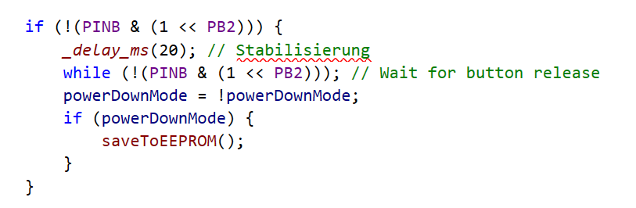
OFF/ON
Globale Änderung
in ISR(PCINT0_vect)
Power Down Mode
Main()
Normal Mode

Slide 18
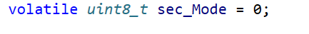
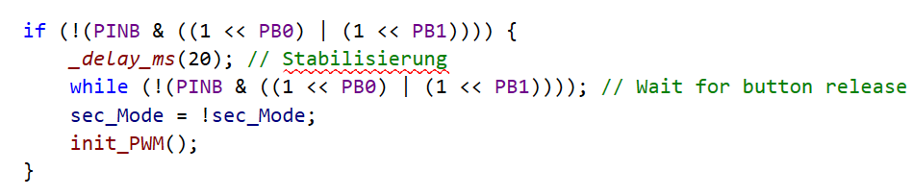
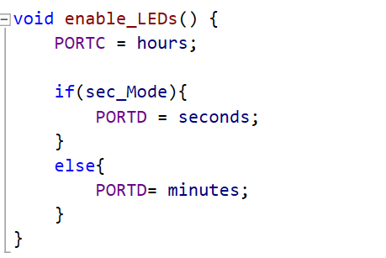
Sekunden Mode
Globale Änderung
in ISR(PCINT0_vect)
in InitPWM()

Slide 19
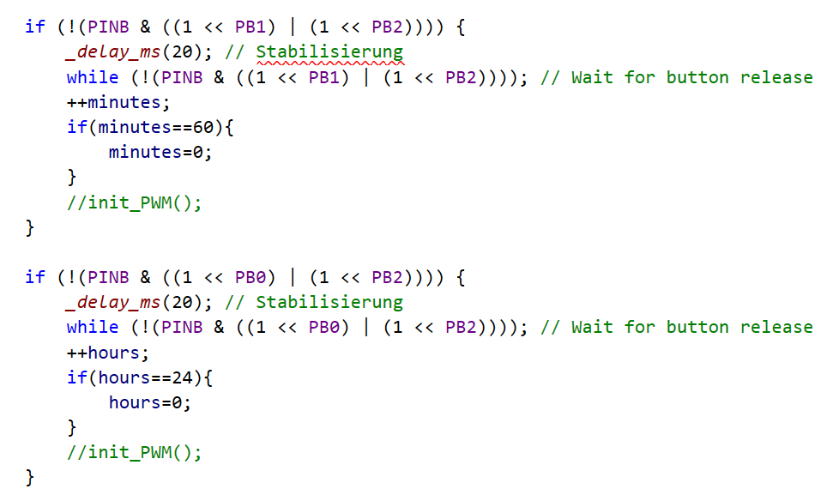
Uhr einStellen
in ISR(PCINT0_vect)
in ISR(PCINT0_vect)

Slide 20
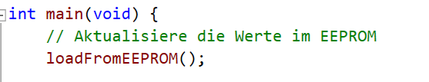
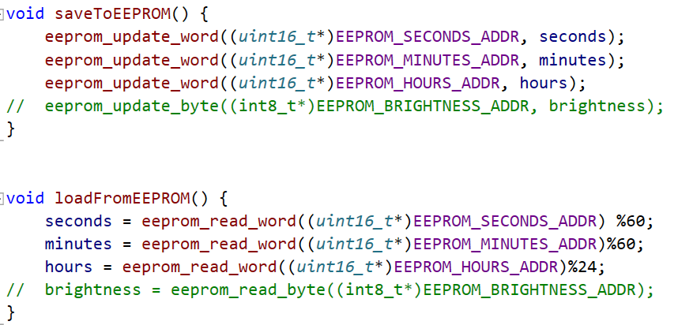
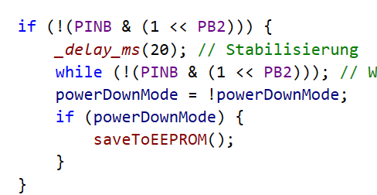
Letzer ZuStand Speichern beim Ausmachen

Slide 21

Dank für Ihre Aufmerksamkeit

